Slide 1

Trường mầm non Mỹ Thuận
Lĩnh vực: Phát triển ngôn ngữ
Chủ đề: Gia đình
Thơ: Thăm nhà bà
Giáo viên: Nguyễn Thị Phương Thảo
Đối tượng: 3 – 4 tuổi

Slide 2
I. MỤC TIÊU :
1. Kiến thức:
- Trẻ biết tên bài thơ, tên tác giả bài thơ “ Thăm nhà bà”
- Trẻ hiểu nội dung bài thơ: Bạn nhỏ đến thăm bà nhưng bà đi vắng, bạn nhỏ thấy đàn gà đáng yêu đang chơi ngoài nắng, bạn đứng ngắm, cho gà ăn thóc rồi lùa đàn gà vào chỗ mát.
2. Kĩ năng:
- Trẻ đọc thuộc thơ, diễn cảm bài thơ “Thăm nhà bà”
- Trẻ cảm nhận được hình ảnh trong bài thơ: Bạn nhỏ thật là thân thiết khi nhìn thấy đàn gà nhà bà.
- Trẻ biết lắng nghe và mạnh dạn trả lời câu hỏi đúng theo yêu cầu của cô rõ ràng, mạch lạc.
3. Thái độ:
- Trẻ hứng thú trong giờ học, tích cực tham gia vào các hoạt động.
- Qua nội dung bài thơ trẻ cảm nhận được tình cảm của bạn nhỏ giành tặng bà: Bạn biết đến thăm bà và bạn còn biết yêu quý chăm sóc con vật nuôi giúp bà khi bà đi vắng.

Slide 3






II. CHUẨN BỊ:
- Giáo án điện tử powerpoint
- Nhạc bài “ Cháu yêu bà”;

Slide 4




TỔ CHỨC HOẠT ĐỘNG

Slide 5
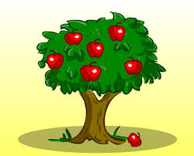

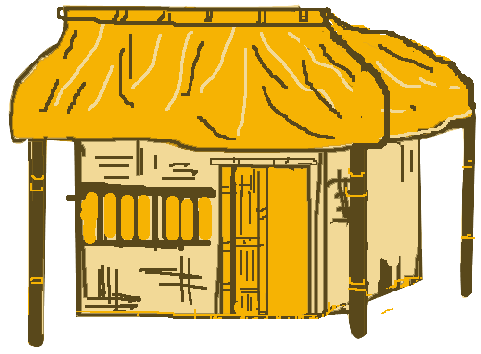
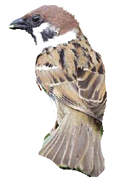

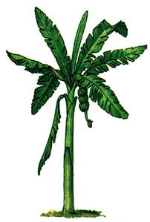
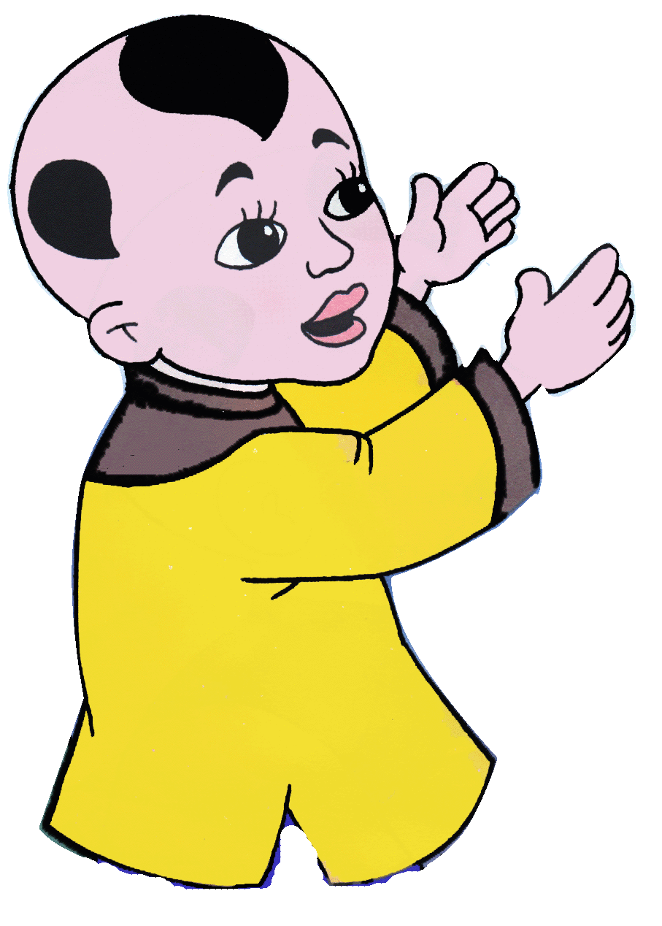

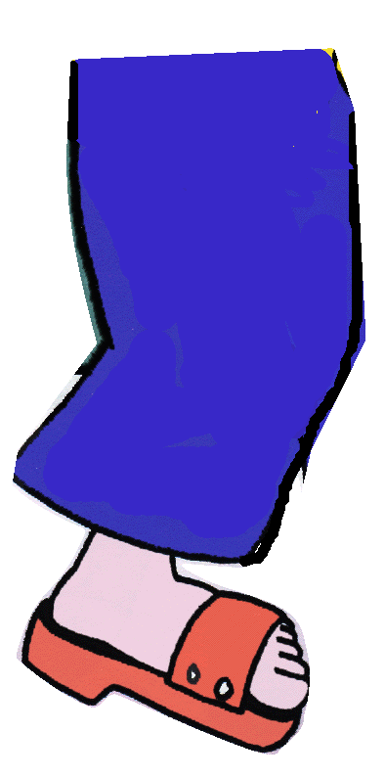
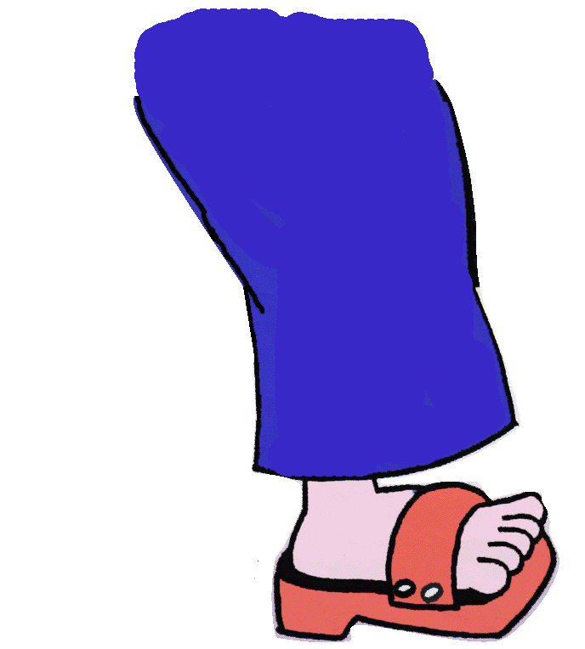
Thăm nhà bà

Slide 6
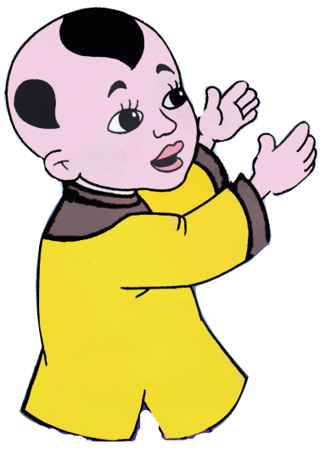
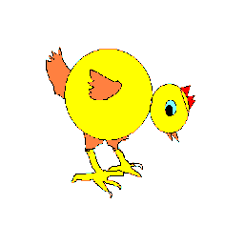
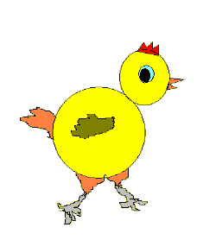
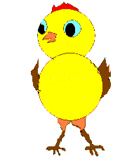


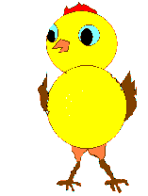
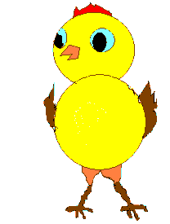
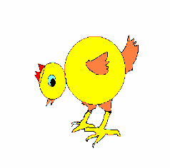

Đến thăm bà
Bà đi vắng
Có đàn gà
Chơi ngoài nắng

Slide 7

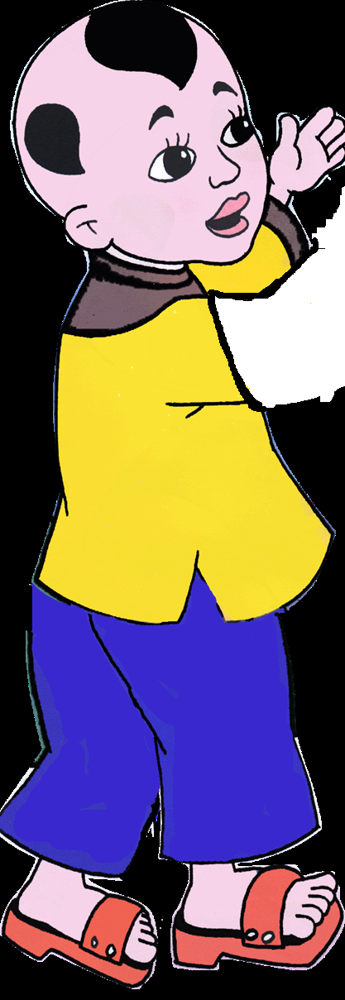
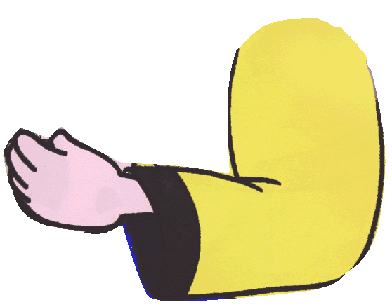


Cháu đứng ngắm
Đàn gà con
Rồi gọi luôn
Bập, bập, bập

Slide 8
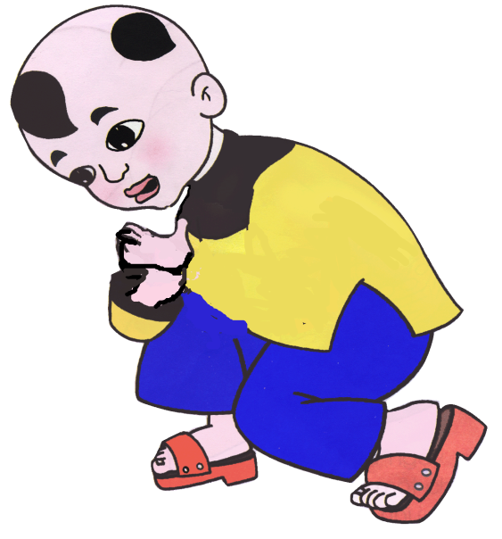
Chúng lật đật
Chạy nhanh nhanh
Xúm vòng quanh
Kêu chiếp, chiếp

Slide 9
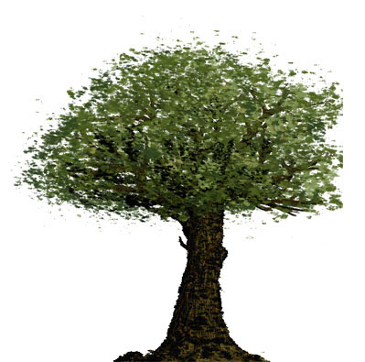
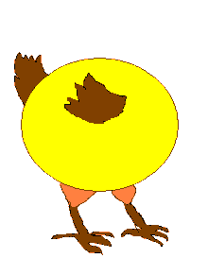


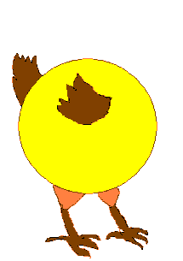








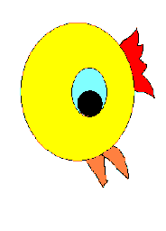



Gà mải miết
Nhặt thóc vàng

Slide 10

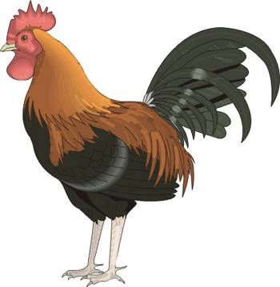

Cháu nhẹ nhàng
Lùa vào mát

Slide 11

Đàm thoại, Trích dẫn
Bài thơ: Thăm nhà bà
Tác giả: Như Mạo
Cô vừa đọc cho các con nghe bài thơ gì?
Của nhà thơ nào?

Slide 12

Bạn nhỏ đến thăm nhà ai?

Slide 13
Bạn nhỏ đến thăm bà
nhưng bà có nhà không nhỉ?

Slide 14


Bạn nhỏ thấy gì ở sân?

Slide 15
Đến thăm bà
Bà đi vắng
Có đàn gà
Chơi ngoài nắng

Slide 16

Bạn nhỏ đã ngồi ngắm gì trong lúc chờ bà về nhỉ?

Slide 17
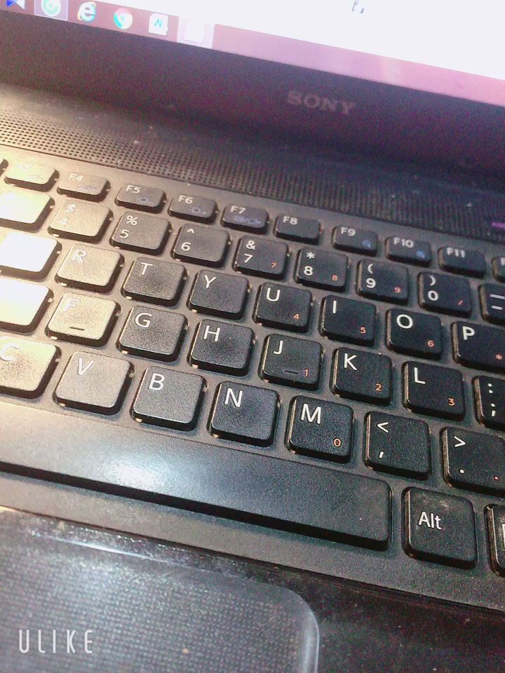
Khi thấy đàn gà bạn nhỏ đã gọi đàn gà như thế nào ?
Bập
Bập
Bập

Slide 18
Cháu đứng ngắm
Đàn gà con
Rồi gọi luôn
Bập, bập, bập

Slide 19
Khi nghe bé gọi, đàn gà chạy ra như thế nào nhỉ?
Những chú gà xúm vòng quanh và kêu như thế nào nhỉ?
“ Chiếp chiếp ”

Slide 20
Chúng lật đật
Chạy nhanh nhanh
Xúm vòng quanh
Kêu chiếp, chiếp

Slide 21

Những chú gà con thì mải miết nhặt gì nào?

Slide 22

Khi thấy đàn gà nhặt thóc ngoài nắng
bạn nhỏ đã giúp bà lùa đàn gà vào đâu nhỉ?

Slide 23
Lùa vào bóng mát

Slide 24
Bé đọc cùng cô

Slide 25




Slide 26
Kết thúc
XIN CHÀO VÀ HẸN GẶP LẠI!
Chúc các cô mạnh khỏe, công tác tốt!
Chúc con con ngoan ngoãn, chăm học

